Slide 1

Опасные отходы
Команда «Визионеры»

Slide 2
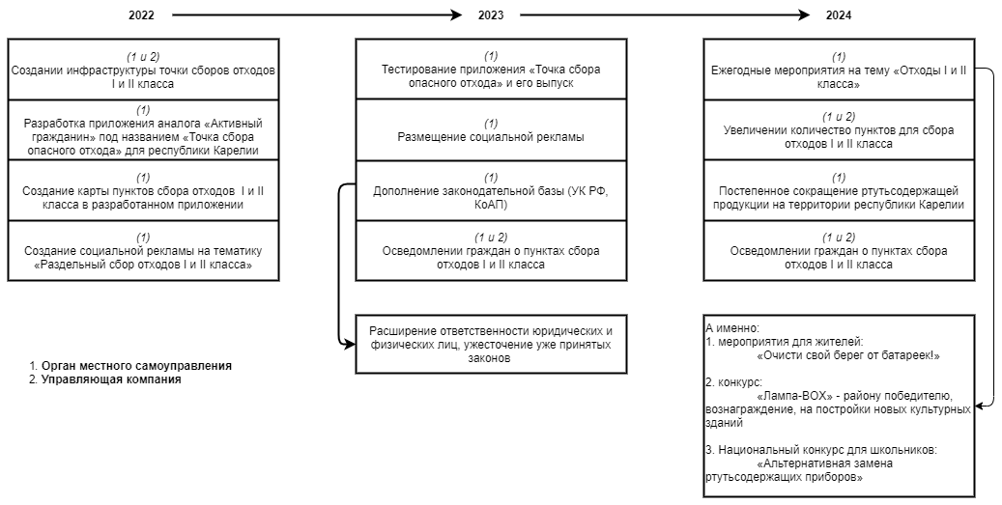
Дорожная карта

Slide 3

Проблемы
недостаточная осведомленность граждан о наличии пунктов приема тех или иных отходов
низкий уровень гражданской культуры т.е. проблема менталитета
отсутствие должной мотивации незаинтересованных граждан
проблема «групп населения» как социальное явление
экологический нигилизм
отсутствие мероприятий экологической грамотности населения

Slide 4
Какая фича?

Slide 5
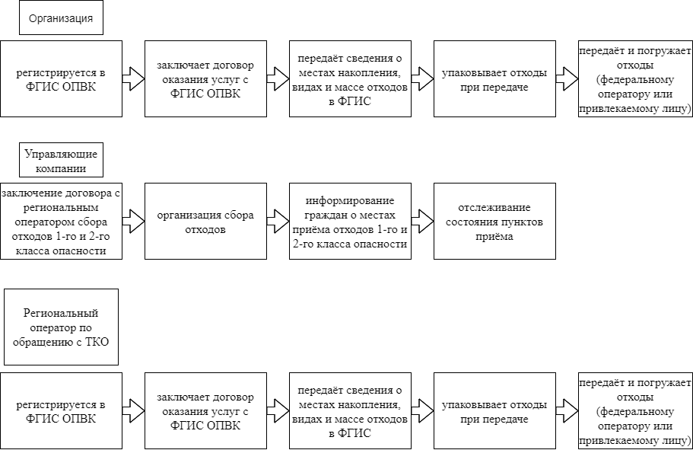
Аналитика

Slide 6
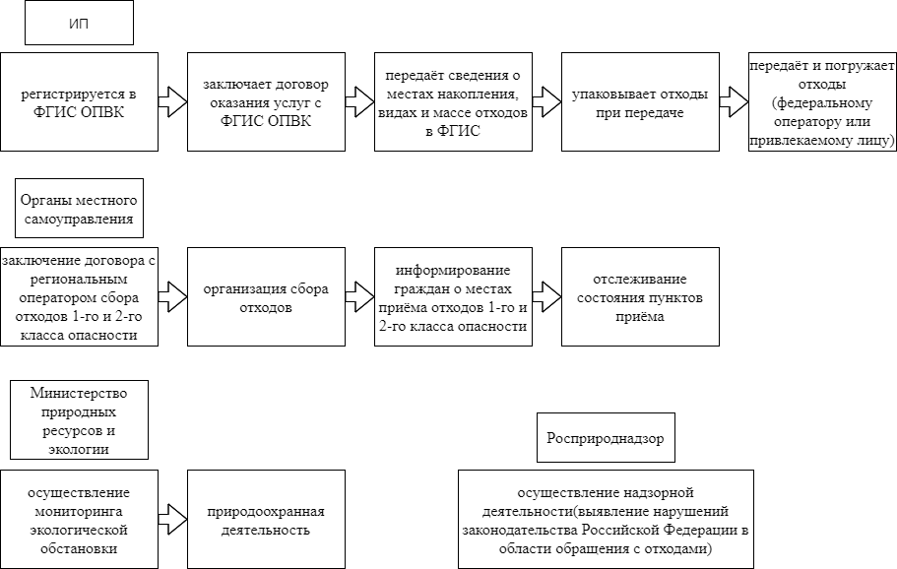
Аналитика

Slide 7
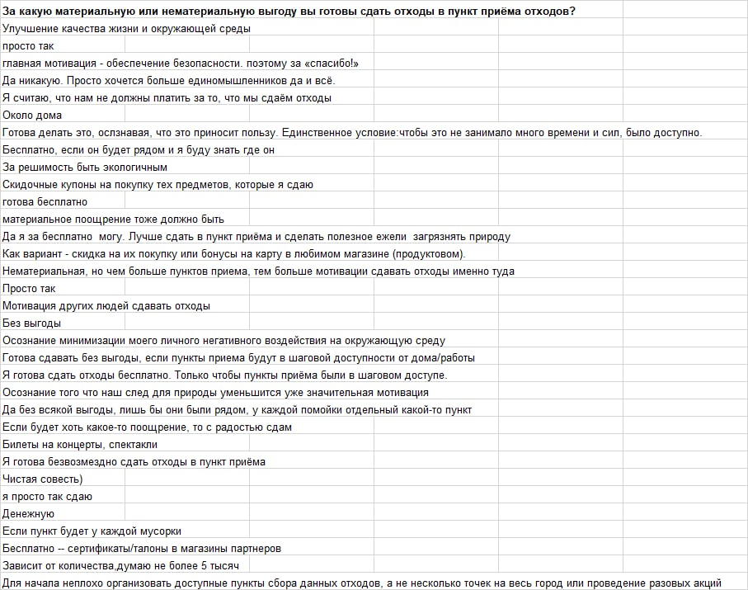
Аналитика

Slide 8
Экономический эффект
Улучшение экологической обстановки
Повышение уровня жизни в регионе
Повышение туристической привлекательности региона

Slide 9
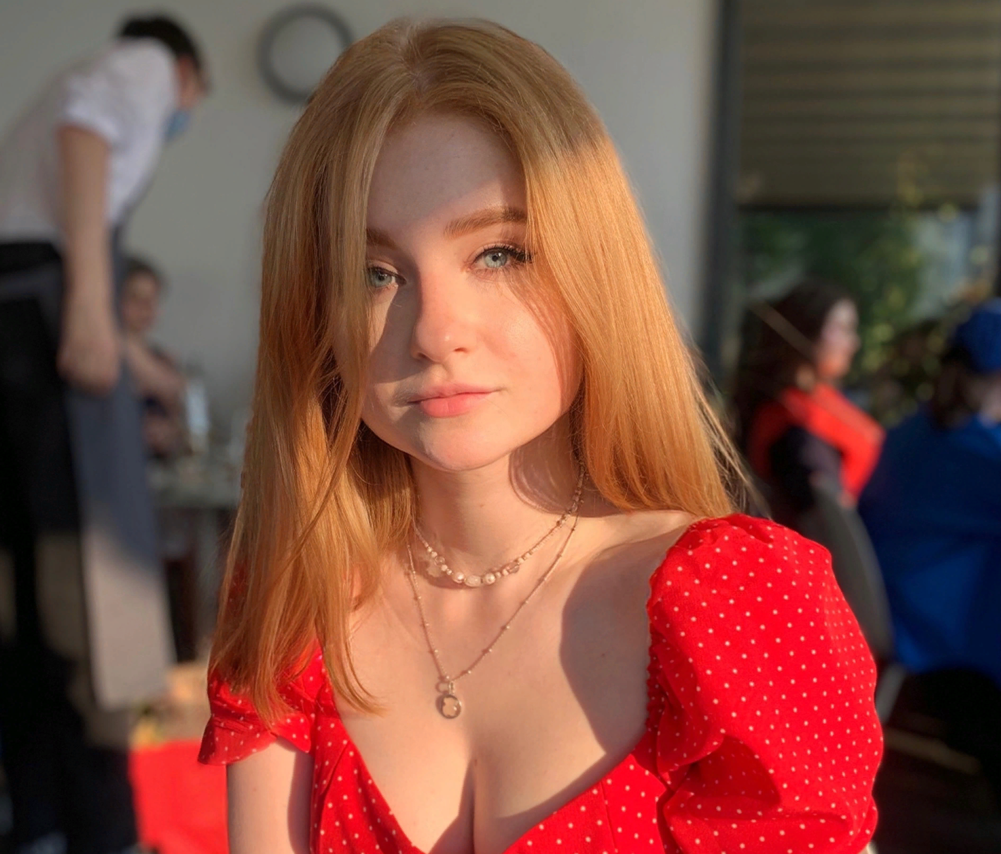
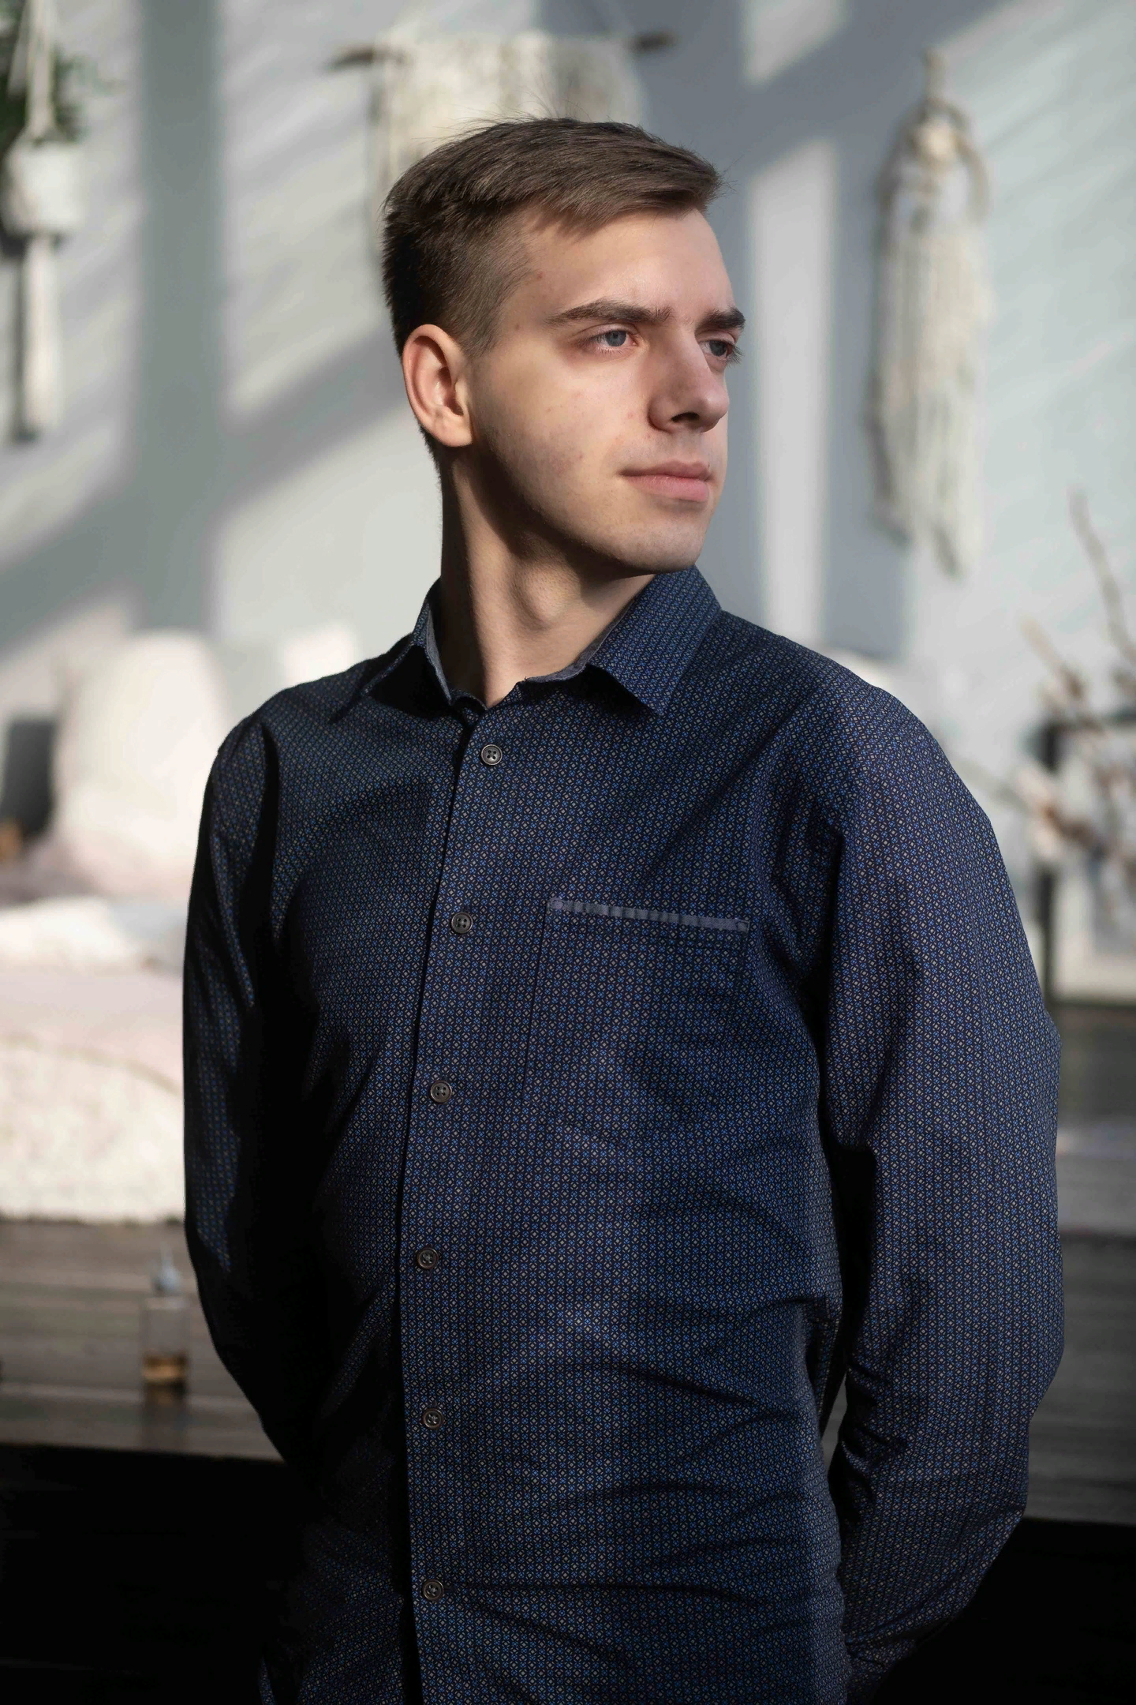

Наша команда
Дарья
Илья
Иван

Slide 10

Спасибо за внимание!

